Slide 1


Институт планирования карьеры
Региональный учебный
консультационно-методический
центр профориентации и содействия
трудоустройству выпускников
«Карьера»
«Профориентационные и карьерные технологии в системе содействия трудоустройству выпускников:
опыт РУКМЦПСТВ «Карьера»
Рыбалкина Людмила Григорьевна
Директор РУКМЦПСТВ «Карьера»

Slide 2
Институт планирования карьеры
Региональный учебный
консультационно-методический
центр профориентации и содействия
трудоустройству выпускников
«Карьера»
Региональный учебный консультационно – методический центр профориентации и содействия трудоустройству выпускников «Карьера»

Slide 3
Институт планирования карьеры
Региональный учебный
консультационно-методический
центр профориентации и содействия
трудоустройству выпускников
«Карьера»
Послевузовский этап
Организационная, информационная, психологическая и социальная поддержка выпускников в процессе трудоустройства
Издание рекламно-информационного бюллетеня «Сибирский профессиональный потенциал»
Издание справочника для работодателей «Молодежи – работа, работодателям – кадры!»
Мониторинг трудоустройства выпускников
Ярмарка вакансий
Помощь в профессиональном становлении выпускников
Предвыпускной этап
Обучение технологии трудоустройства
Дисциплина «Основы планирования профессиональной деятельности»
Повышение профессиональной мобильности
Презентации выпускников
Встречи с работодателями
Дни Карьеры
Дополнительное образование: «Управление персоналом», «Многоуровневое обучение английскому языку»
Мониторинг востребованности выпускников
Социально-психологические тренинги
Вузовский этап
Развитие профессионального потенциала
Повышение профессиональной компетенции
Личностно ориентированное психологическое сопровождение
Формирование лидеров в молодежной среде
Организация временной занятости студентов
Довузовский этап
Профориентация
Профессиональная информация
Беседы по выбору профессии
Профдиагностическое тестирование
Справочники по направлению подготовки
Профессиональная консультация
Создание профессиокарт специальностей и направлений подготовки

Slide 4
Институт планирования карьеры
Региональный учебный
консультационно-методический
центр профориентации и содействия
трудоустройству выпускников
«Карьера»
Профориентационные технологии

Slide 5
Институт планирования карьеры
Региональный учебный
консультационно-методический
центр профориентации и содействия
трудоустройству выпускников
«Карьера»
УЧЕБН ЫЙ ГОД
КОЛИЧЕСТВО ГРУПП

Slide 6
Институт планирования карьеры
Региональный учебный
консультационно-методический
центр профориентации и содействия
трудоустройству выпускников
«Карьера»
Профессиональное и личностное самоопределение

Slide 7
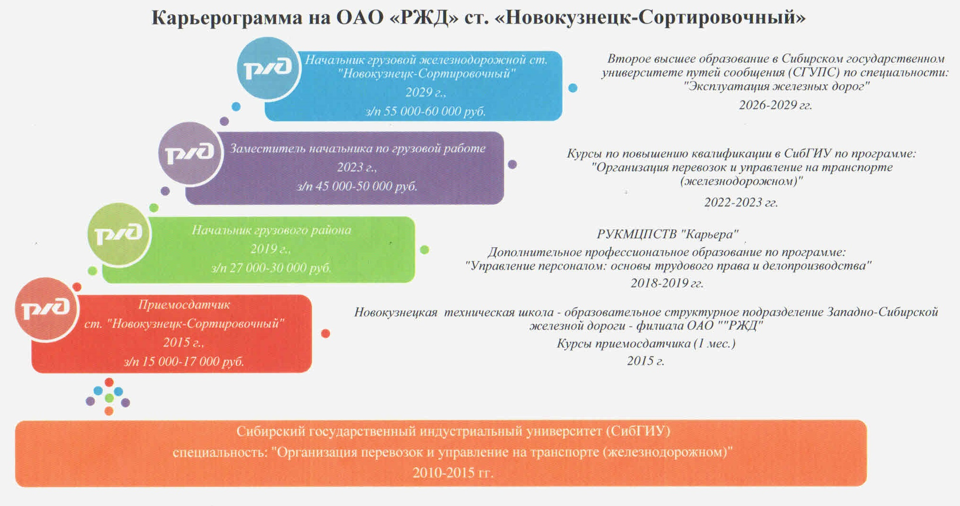
Институт планирования карьеры
Региональный учебный
консультационно-методический
центр профориентации и содействия
трудоустройству выпускников
«Карьера»

Slide 8

Институт планирования карьеры
Региональный учебный
консультационно-методический
центр профориентации и содействия
трудоустройству выпускников
«Карьера»

Slide 9
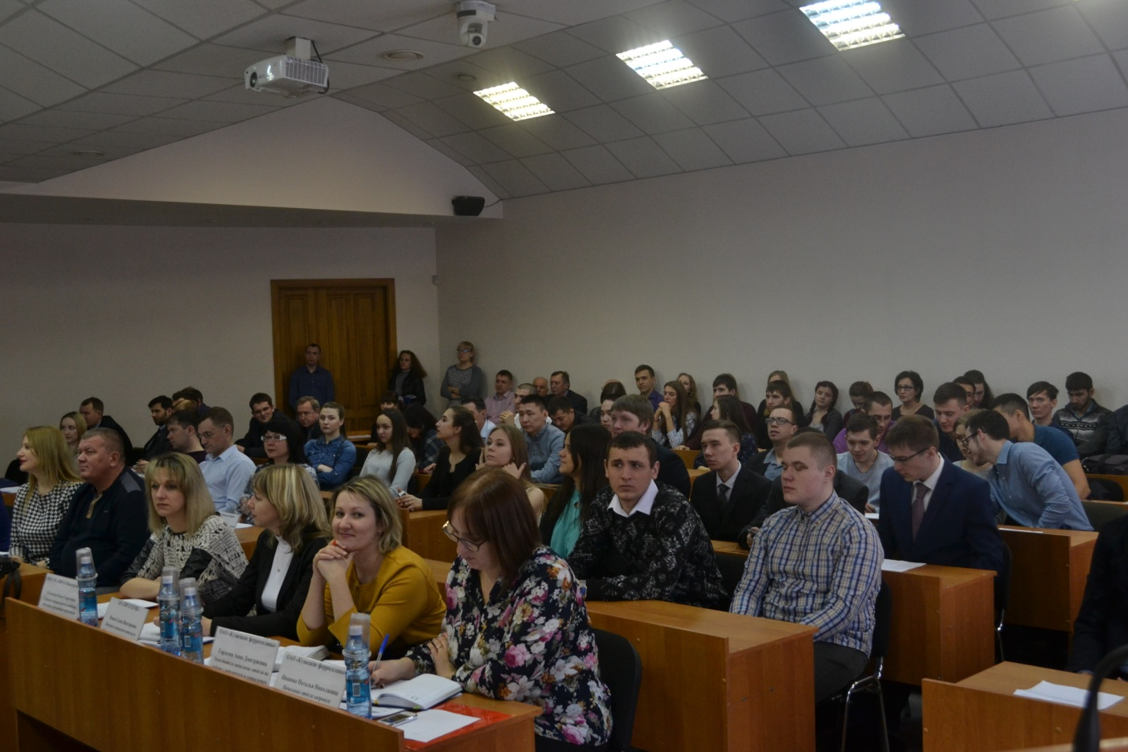
Институт планирования карьеры
Региональный учебный
консультационно-методический
центр профориентации и содействия
трудоустройству выпускников
«Карьера»
День карьеры

Slide 10
Институт планирования карьеры
Региональный учебный
консультационно-методический
центр профориентации и содействия
трудоустройству выпускников
«Карьера»
Ряд проектов и наработок центра «Карьера»:
«Современные педагогические технологии в решении молодежных проблем трудоустройства выпускников»;
«Разработка и реализация программ дополнительного образования регионального центра «Карьера»: «Управление персоналом: основы трудового права и делопроизводства», «Многоуровневое обучение английскому языку»;
«Разработка и реализация муниципальной целевой программы «Трамплин» по повышению конкурентоспособности молодежи Кузбасса на рынке труда;
«Вечерний директор»;
«Разработка и издание монографии «Выдающиеся выпускники СибГИУ горные инженеры»;
«Создание студенческого кадрового агентства «Перспектива»;
«Разработка региональной олимпиады для учащейся молодежи «Карьера XXI век» под девизом «Жить и работать в Кузбассе»;
«Разработка и реализация проекта «Международная летняя школа «Успешная карьера» в Болгарии».

Slide 11

Институт планирования карьеры
Региональный учебный
консультационно-методический
центр профориентации и содействия
трудоустройству выпускников
«Карьера»

Slide 12

Институт планирования карьеры
Региональный учебный
консультационно-методический
центр профориентации и содействия
трудоустройству выпускников
«Карьера»

Slide 13
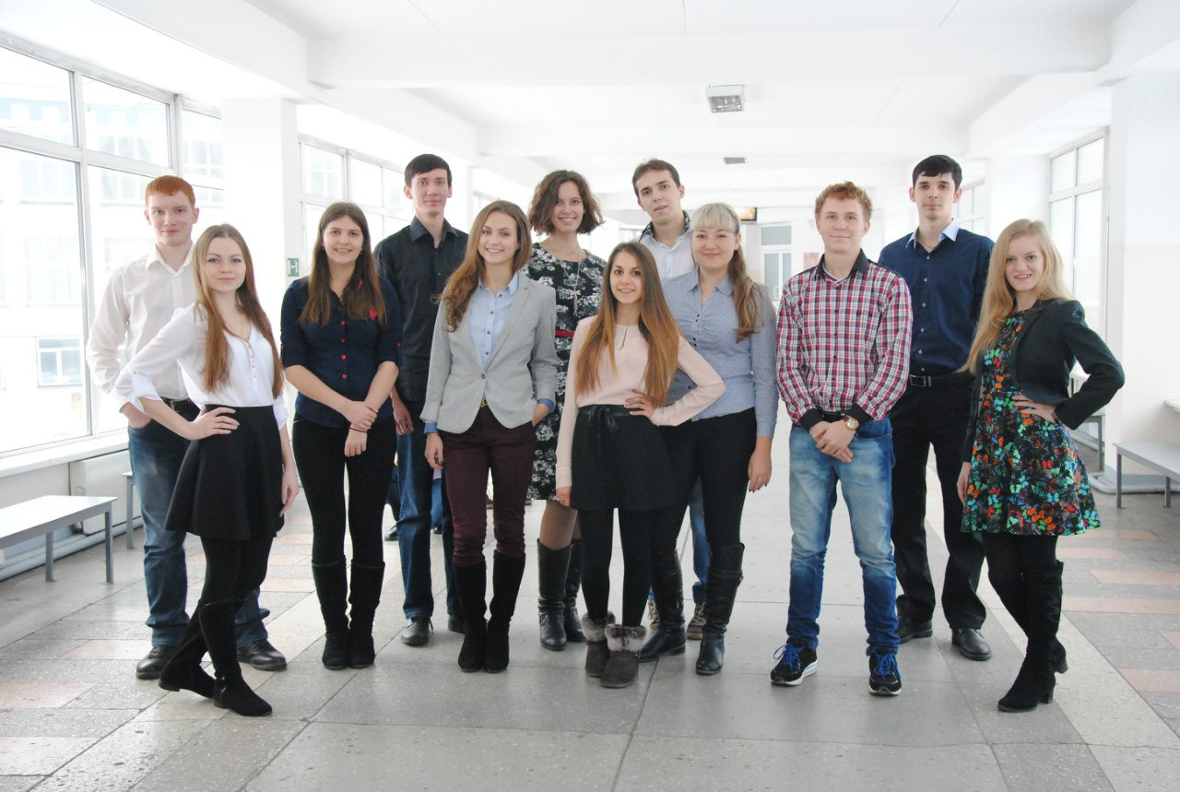
Институт планирования карьеры
Региональный учебный
консультационно-методический
центр профориентации и содействия
трудоустройству выпускников
«Карьера»

Slide 14



Институт планирования карьеры
Региональный учебный
консультационно-методический
центр профориентации и содействия
трудоустройству выпускников
«Карьера»

Slide 15
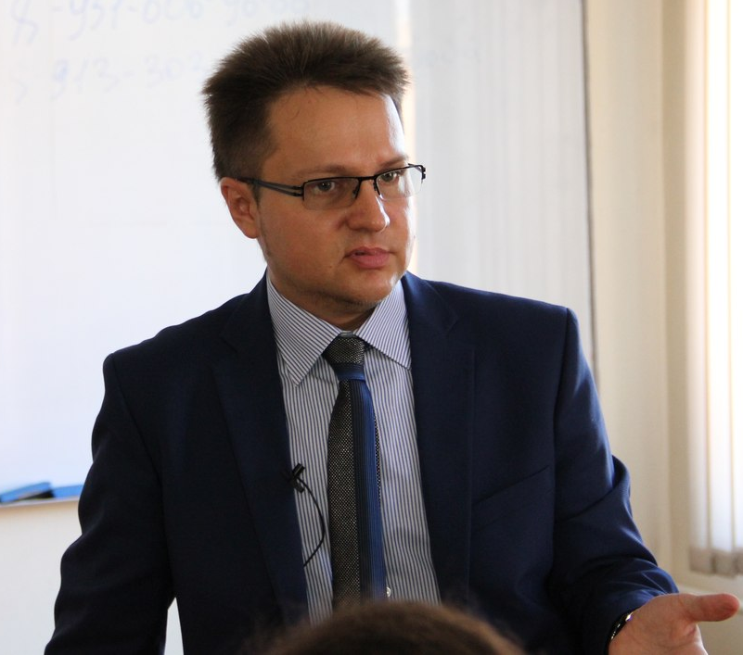
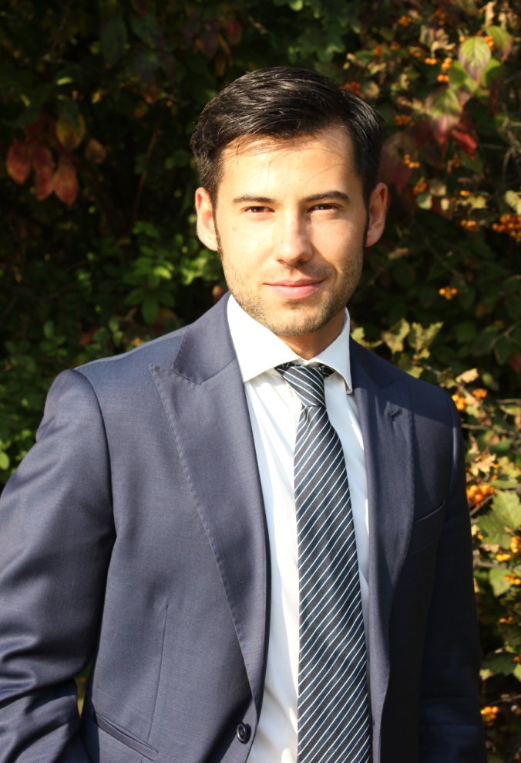
Институт планирования карьеры
Региональный учебный
консультационно-методический
центр профориентации и содействия
трудоустройству выпускников
«Карьера»
Коваленко Виктор Викторович
Доктор физико-математических наук, доцент, профессор кафедры естественнонаучных дисциплин
им. профессора В.М. Финкеля
Крюков Роман Евгеньевич
Кандидат технических наук, доцент кафедры Материаловедения, литейного и сварочного производства, заместитель председателя Совета молодых ученых СибГИУ

Slide 16
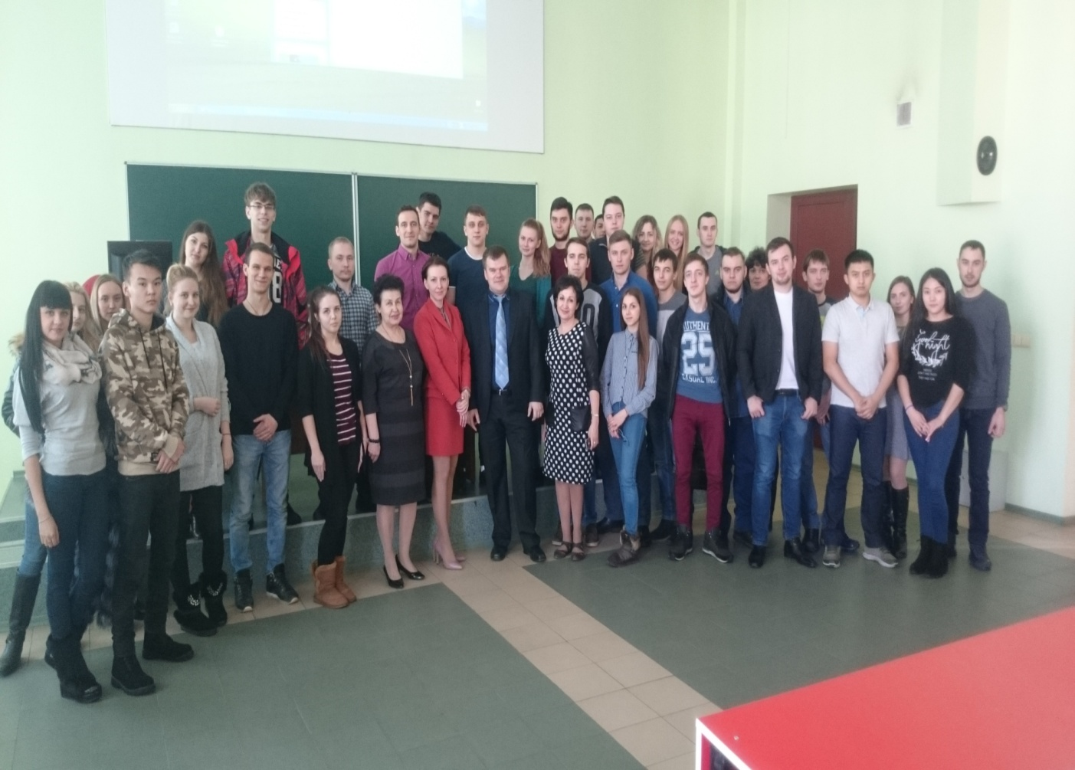
Институт планирования карьеры
Региональный учебный
консультационно-методический
центр профориентации и содействия
трудоустройству выпускников
«Карьера»
«Формула успеха»

Slide 17
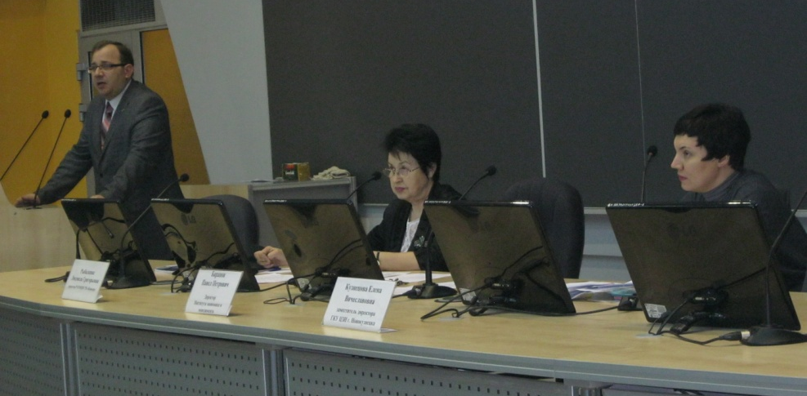
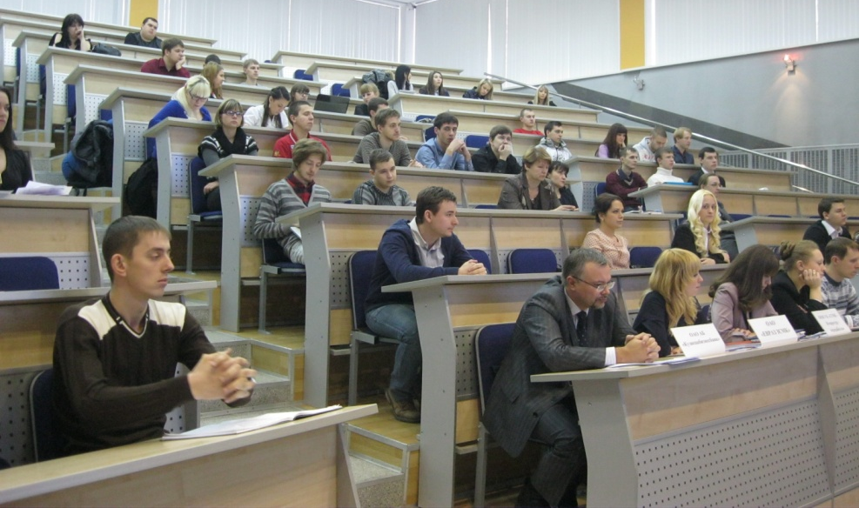
Институт планирования карьеры
Региональный учебный
консультационно-методический
центр профориентации и содействия
трудоустройству выпускников
«Карьера»
Дни карьеры
Встречи с работодателями
Ярмарка вакансий

Slide 18
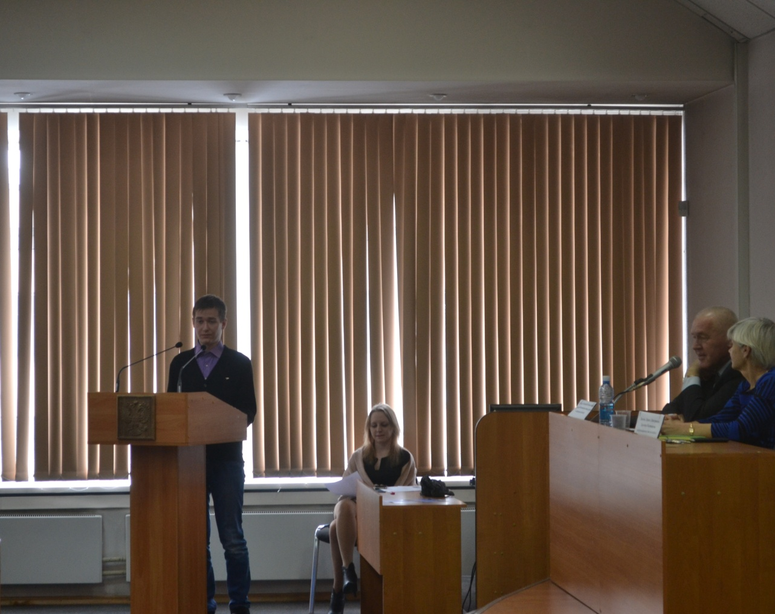
Институт планирования карьеры
Региональный учебный
консультационно-методический
центр профориентации и содействия
трудоустройству выпускников
«Карьера»
День карьеры

Slide 19








Институт планирования карьеры
Региональный учебный
консультационно-методический
центр профориентации и содействия
трудоустройству выпускников
«Карьера»

Slide 20
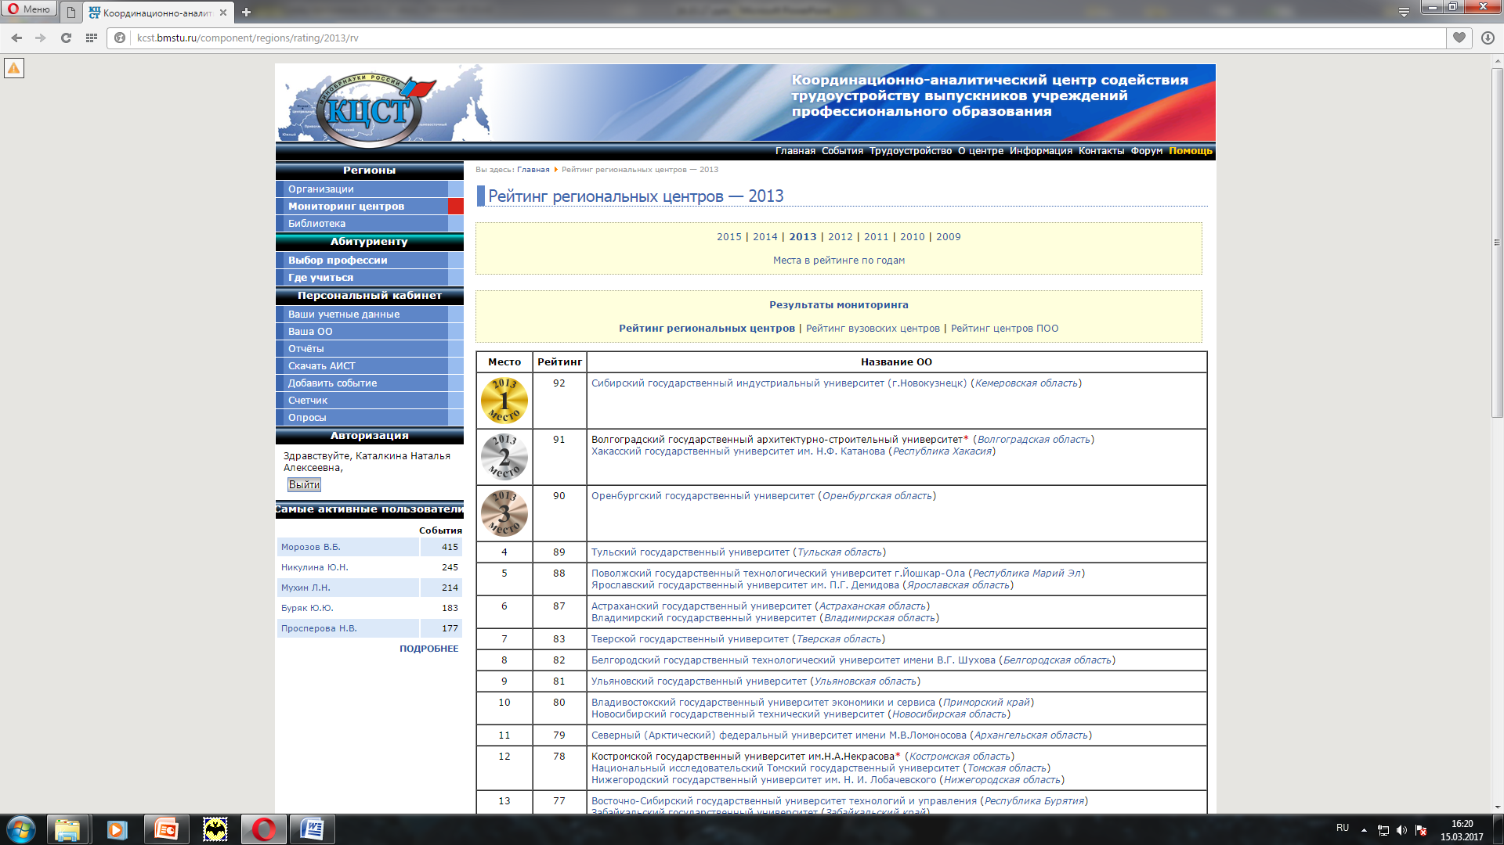
Институт планирования карьеры
Региональный учебный
консультационно-методический
центр профориентации и содействия
трудоустройству выпускников
«Карьера»

Slide 21
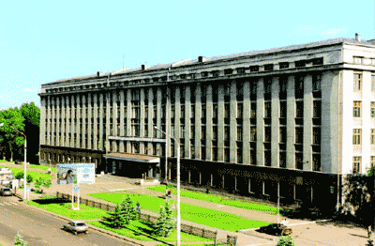
Институт планирования карьеры
Региональный учебный
консультационно-методический
центр профориентации и содействия
трудоустройству выпускников
«Карьера»
654007, г. Новокузнецк,
ул. Бардина, 25, СибГИУ
тел.: (3843) 70-15-42,
факс (3843) 70-15-42
е-mail: nsk@sibsiu.ru
web-сайт: job.sibsiu.ru
Спасибо за внимание !

